Slide 1
汇报人董金彪
工作
汇报

Slide 2
目录
01
web小程序
02
Linux和cmake

Slide 3
web小程序
01

Slide 4
vue和springboot
这两者结合，能够轻松实现前后端分离的现代化 web 应用。
VUE
springboot
Vue.js 是一个轻量级的渐进式 JavaScript 框架，专注于构建用户界面。它的设计理念是渐进式的，即开发者可以根据需求逐步引入不同的功能模块
Spring Boot 是基于 Spring 框架的一个简化开发工具，帮助开发者快速创建生产级别的 Spring 应用。

Slide 5

结合项目
项目理解
小程序端和pc端后台管理，前端vue框架，后端springboot，前后端分离架构，通过API进行数据交互，本项目用户角色多，模块功能多样化。
大部分工作内容是关于数据库的操作，数据表和数据项多，多表之间进行增删改查。

Slide 6
linux和cmake
02

Slide 7
Linux的理解
开源
稳定性与安全性
通用公共许可证（GPL）的开源软件
确保了linux在开发者的社区广受欢迎
广泛的应用领域
命令行工具
嵌入式，服务器，开发者
强大功能的核心部分

Slide 8
Cmake
你只需要告诉它你的代码文件在哪、要生成什么样的程序，它就能自动生成不同操作系统和编译器能识别的“编译命令”（配置文件），运行make，编译项目，生成可执行文件。

Slide 9
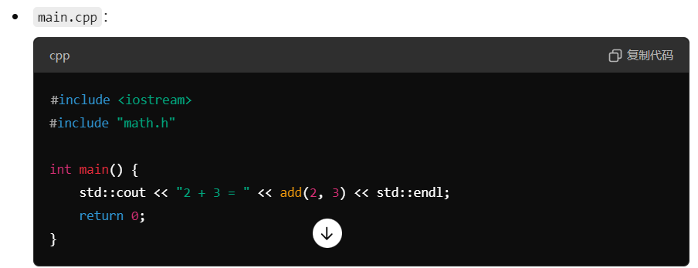
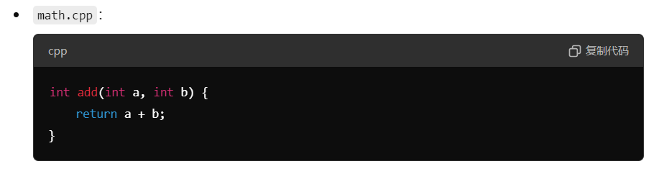
cmake构建项目及编译：创建 CMakeLists.txt
假设有一个简单的项目，里面有两个 C++ 源文件：main.cpp 和 math.cpp，它们做了一些简单的加法运算。目标是编译它们，生成一个可执行的程序。

Slide 10
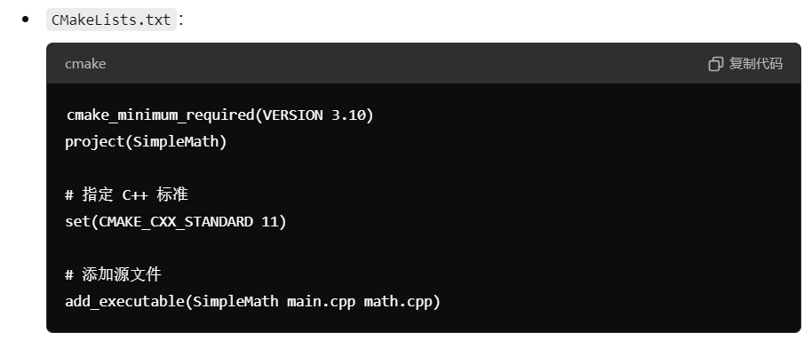
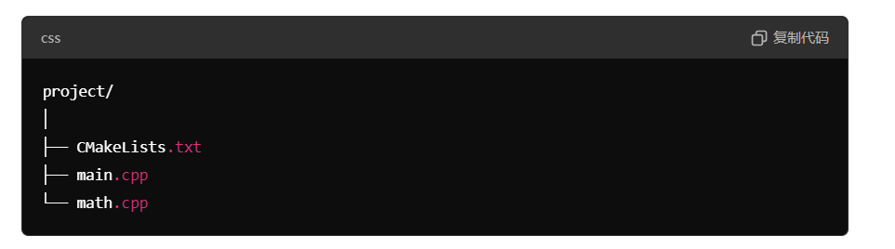
cmake构建项目及编译：
创建 CMakeLists.txt

Slide 11
cmake构建项目及编译：
生成构建文件
创建一个build 文件夹
mkdir build
cd build
在 build 文件夹里运行 CMake 命令：cmake ..
CMake 会根据说明书生成相应的编译配置文件（比如 Makefile）

Slide 12
cmake构建项目及编译：
编译项目
编译项目： 生成了 Makefile 后，只需要运行 make 命令，CMake 会按照它生成的配置文件（Makefile）来编译代码并生成可执行程序：
编译完成后，会得到一个名叫 SimpleApp 的可执行文件。

Slide 13
汇报人：董金彪
感谢
观看

